Slide 1
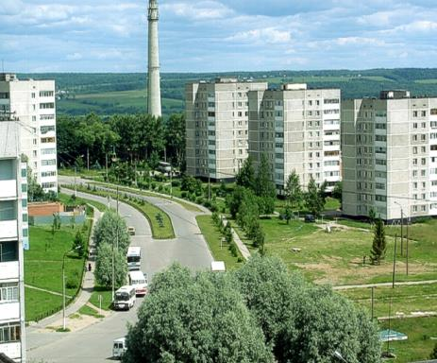
Богородское
520 лет

Slide 2
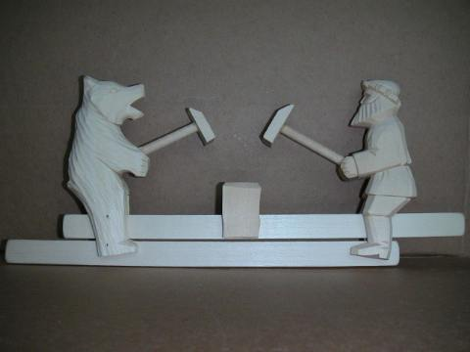
Фигуры медведя и мужика, сидящие на бревне и бьющие по очереди молотами по наковальне, повторяют сюжет известной деревянной игрушки "кузнецы", родившийся у мастеров резьбы по дереву - жителей села Богородское. Эта композиция символически отражает старинные художественные промыслы местных жителей села

Slide 3
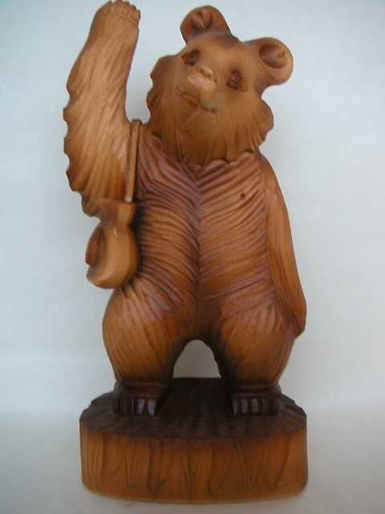
Мёд
Берлога
Сказка
Сила
Лес
Топтыгин
Олимпийский мишка

Slide 4
Медведь на ухо
угол
Медвежий
неубитого медведя
Делить шкуру
наступил
Медвежья
услуга

Slide 5
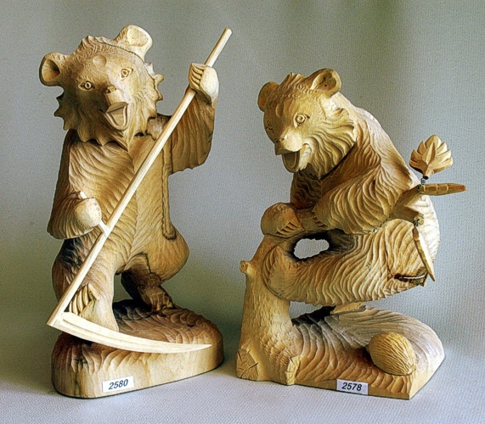
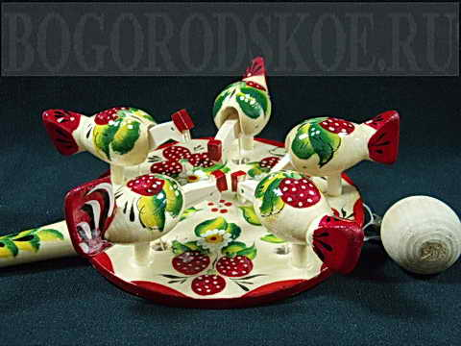

Slide 6
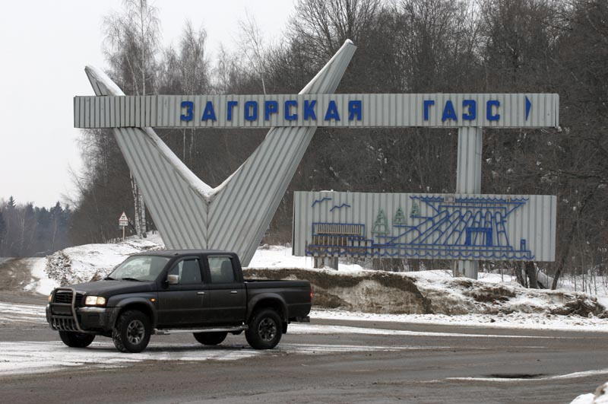

Slide 7
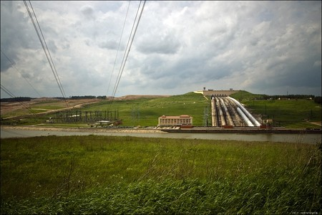
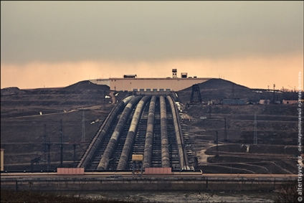
Решение о строительстве первой в стране гидроаккумулирующей электростанции в Сергиево-Посадском районе Московской области было принято в начале 1970-х годов. На сегодняшний день Загорская ГАЭС - уникальная, единственная в России гидроаккумулирующая станция, способная не только производить, но и "запасать" электроэнергию.

Slide 8
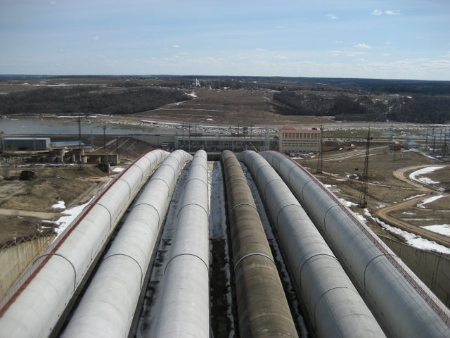
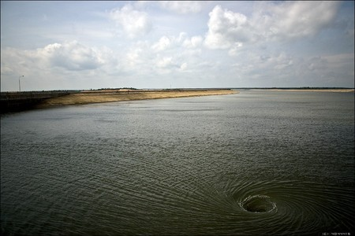
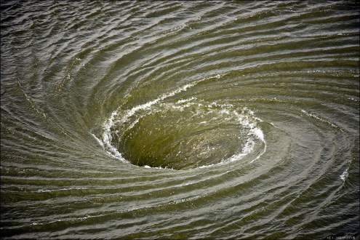
Вода идет вниз по огромным бетонным водоводам. Их диаметр - 7 метров

Slide 9
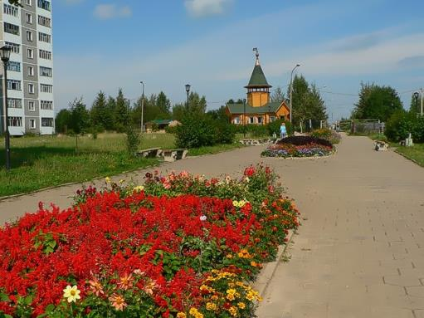
Представить наш поселок будет трудно
Без резчиков, прославленных в веках,
Где в каждом доме, просыпаясь утром,
Малыш с любовью смотрит на верстак.
Как много самобытного, родного
Вместил в себя поселок трех дорог
Он мне дороже города большого-
Земли Российской малый уголок!

